Slide 1
Charte Erasmus pour l’enseignement supérieur (Charte ECHE)
Appel à candidatures 2026

Slide 2
Plan de la présentation
Informations préliminaires
Pourquoi demander la Charte Erasmus de l’enseignement supérieur ?
Que contient la Charte ECHE ? A quoi votre établissement s’engage-t-il ?
Quelle est la procédure d’évaluation de ma candidature ?
Comprendre le formulaire de candidature
Pertinence de la Déclaration de Politique Erasmus
Qualité de l’organisation et de la gestion
Principes de la Charte et mise en œuvre
Les bons réflexes
Les ressources à consulter

Slide 3
Plan de la présentation
Informations préliminaires
Pourquoi demander la Charte Erasmus de l’enseignement supérieur ?
Que contient la Charte ECHE ? A quoi votre établissement s’engage-t-il ?
Quelle est la procédure d’évaluation de ma candidature ?
Comprendre le formulaire de candidature
Pertinence de la Déclaration de Politique Erasmus
Qualité de l’organisation et de la gestion
Principes de la Charte et mise en œuvre
Les bons réflexes
Les ressources à consulter

Slide 4
AP ECHE 2025 : à retenir
Nom de l’appel à candidatures : ERASMUS-EDU-2022-ECHE-CERT-FP
Date d’ouverture de l’appel : en continu
Date de clôture de cet appel 2026 : 24 mars 2026 à 17h (heure de Bruxelles)
Résultats de cet appel 2026 : septembre 2026
Action centralisée, gérée par l’Agence exécutive Education et Culture (EACEA)
Où candidater ? Sur la plateforme Funding & Tender Opportunities
Notes:
Bien qu’on soit sur l’appel à candidatures 2026, le nom de l’appel contient bien l’année 2022.
L’appel à candidatures à la Charte ECHE est désormais ouvert en continu. Cela veut dire que vous pouvez déposer votre candidature à tout moment de l’année. La date de clôture sert à fixer une limite pour l’évaluation et l’attribution des Chartes chaque année. Pour l’AP ECHE 2026, si vous déposez votre candidature après la date de clôture, elle sera évaluée pour l’AP ECHE 2026.
Vous pouvez candidater via la plateforme européenne Funding & Tender Opportunities Portal :
https://ec.europa.eu/info/funding-tenders/opportunities/portal/screen/opportunities/topic-details/erasmus-edu-2022-eche-cert-fp?keywords=ECHE&programmePeriod=2021%20-%202027&frameworkProgramme=43353764

Slide 5
Comment utiliser ce diaporama ?
Ce support a vocation à présenter l’appel à candidatures à la Charte ECHE 2026 dans sa globalité, mais il ne suffit pas pour préparer votre candidature.
Il doit être consulté en complément des textes officiels produits par la Commission européenne, qui explicitent les attendus d’une candidature à la Charte. Il doit également être consulté en complément des supports produits par l’Agence Erasmus+ France pour vous guider dans la rédaction de votre candidature.
Nous mettons ces ressources à votre disposition et vous indiquons où les trouver en fin de présentation.
Notes:
Vous retrouverez toutes les ressources à partir de la slide 53 de ce PowerPoint.

Slide 6

Chronologie de l’appel à candidature ECHE
Appel à candidatures ouvert en continu
Date limite de candidature
Charte ECHE
Mars 2026
Publication des résultats de l’appel
Charte ECHE
Septembre 2026
Candidature aux appels à propositions AC1 et AC2 (SUP)
Février – Mars 2027
Notes:
Si vous souhaitez participer au programme Erasmus+ sur le secteur de l’enseignement supérieur, il faut prendre en compte cette chronologie et anticiper.
L’obtention de la Charte ECHE est en effet obligatoire avant de pouvoir candidater sur les appels à propositions des action-clé 1 (AC1 _ actions de mobilité) et action-clé 2 (AC2 _ actions de partenariat) pour le secteur de l’enseignement supérieur. Ces appels sont publiés à différentes échéances sur l’année N+1.

Slide 7
Plan de la présentation
Informations préliminaires
Pourquoi demander la Charte Erasmus de l’enseignement supérieur ?
Que contient la Charte ECHE ? A quoi votre établissement s’engage-t-il ?
Quelle est la procédure d’évaluation de ma candidature ?
Comprendre le formulaire de candidature
Pertinence de la Déclaration de Politique Erasmus
Qualité de l’organisation et de la gestion
Principes de la Charte et mise en œuvre
Les bons réflexes
Les ressources à consulter

Slide 8
La Charte ECHE : ticket d’entrée dans Erasmus+
La Charte Erasmus pour l’Enseignement Supérieur est une condition préalable et obligatoire pour participer au programme Erasmus+.
Pour toutes les actions du secteur enseignement supérieur
Une Charte ECHE par établissement d’enseignement supérieur
Validité jusqu’à la fin du nouveau programme Erasmus+ (2021-2027)
Notes:
La Charte Erasmus pour l’enseignement supérieur, aussi appelé Charte ECHE pour l’acronyme anglais, est la première chose à demander lorsque vous souhaitez participer au programme Erasmus+ pour le secteur de l’enseignement supérieur. C’est votre « ticket d’entrée » dans le programme.
L’obtention de cette Charte est une condition préalable et obligatoire pour répondre aux appels à projets et demander des subventions Erasmus+. Autrement dit, vous devez obtenir la Charte avant de pouvoir déposer des candidatures aux actions-clés 1 et 2 du programme.
Petite précision importante : cette Charte est valable pour toutes vos candidatures aux actions relevant du secteur de l’enseignement supérieur ; elle n’est pas valable si vous souhaitez déposer un projet sur le secteur scolaire par exemple. Chaque secteur éducatif a son type d’accréditation pour participer au programme Erasmus+.
Ensuite, il faut une Charte ECHE par établissement d’enseignement supérieur. Effectivement, une fois dans le programme Erasmus, vous pourrez répondre à certains appels à propositions de manière individuelle ou bien en consortium. Même si la réponse est faite par un consortium en votre nom, chaque établissement membre dudit consortium doit être détenteur de la charte.
Comment obtenir cette Charte ?
Il faut répondre à un appel à candidatures qui est certes ouvert en continu mais dont le comité de sélection ne se réunit qu’une fois par an. Il y a donc une date de clôture chaque année.
Enfin, une fois obtenue, la Charte est valable pour toute la durée de la programmation, jusqu’en 2027. Vous n’avez donc pas à renouveler votre demande tous les ans.
Cependant, l’AP ECHE 2026 sera le dernier appel de cette programmation 2021-2027. Les modalités de transition vers la programmation à venir (2028-2034) ne sont pas encore connues, mais il est possible que vous soyez amené à déposer une nouvelle candidature à la Charte ECHE en 2027, afin que celle-ci soit active à compter de 2028.

Slide 9

Notes:
Pour rappel, voici les différentes actions auxquelles vous pouvez candidater une fois la Charte ECHE obtenue.

Slide 10
Quels sont les objectifs de la Charte ?
Valider le statut de l’organisme comme « établissement d’enseignement supérieur »
S’assurer que l’établissement et, par conséquent, tous les établissements d’enseignement supérieur engagés dans le programme Erasmus+, respectent les mêmes standards de qualité
Impulser, dans l’établissement, l’élaboration d’une stratégie de modernisation et d’internationalisation à moyen/long terme
Inciter l’établissement à expliciter comment il compte inscrire le programme Erasmus+ dans cette stratégie
Notes:
Les « standards de qualité » mentionnés dans le deuxième point ont pour objectif d’engager votre établissement dans un cadre européen de qualité. Ce sont, autrement dit, les principes fondamentaux que s’engage à respecter tout établissement charté.

Slide 11
Plan de la présentation
Informations préliminaires
Pourquoi demander la Charte Erasmus de l’enseignement supérieur ?
Que contient la Charte ECHE ? A quoi votre établissement s’engage-t-il ?
Quelle est la procédure d’évaluation de ma candidature ?
Comprendre le formulaire de candidature
Pertinence de la Déclaration de Politique Erasmus
Qualité de l’organisation et de la gestion
Principes de la Charte et mise en œuvre
Les bons réflexes
Les ressources à consulter

Slide 12

Les fondamentaux de la Charte ECHE
  Engager l’établissement dans un cadre européen de qualité :
  Non-discrimination, transparence et inclusion
  Accès égal et équitable aux participants
  Reconnaissance automatique des acquis d’apprentissage à l’étranger
  Aucun frais d’inscription aux étudiants entrants
  Qualité des activités de mobilité et des projets de coopération
  Engagement à numériser les processus administratifs relatifs à la gestion des mobilités
  Sensibilisation des participants aux pratiques respectueuses de l’environnement
  Incitation à promouvoir l’engagement civique des participants
  Inscrire le programme E+ dans sa propre stratégie de modernisation et d’internationalisation d’établissement
Notes:
Que contient cette Charte ? A quoi l’établissement s’engage-t-il lorsqu’il candidate puis obtient cette Charte ?
La Charte ECHE a deux objectifs :
Engager l’établissement dans un cadre européen de qualité (= « principes de la Charte »)
Inscrire le programme Erasmus+ dans la stratégie de modernisation et d’internationalisation de l’établissement
Le cadre européen de qualité comprend 35 principes fondamentaux auxquels votre établissement s’engage. Vous pouvez retrouver le détail de ces principes dans ce document : https://monprojet.erasmusplus.fr/shared/37?expires=1830207600&signature=9b15df1e8bced5035da04a377f64f724ba84c115a9c9e2654bba08eefade4fc7
Certains principes sont transversaux et doivent être appliqués dans toutes vos actions liées à Erasmus+. Cette slide reprend quelques-uns de ces principes :
Non-discrimination, transparence et inclusion : il s’agit de sélectionner les apprenants souhaitant partir en mobilité Erasmus+ de manière transparente, juste et justifiée.
Accès égal et équitable aux participants : il s’agit de garantir l’accès au programme Erasmus+ à l’ensemble de ses publics, y compris et notamment les « publics ayant moins d’opportunités ».
Reconnaissance automatique des acquis d’apprentissage à l’étranger, c’est-à-dire tous les crédits obtenus pour les résultats d’apprentissage pendant une période d’étude, de stage ou de formation à l’étranger (mobilité étudiante et de personnels). Pour aller plus loin : https://education.ec.europa.eu/fr/education-levels/higher-education/inclusive-and-connected-higher-education/european-credit-transfer-and-accumulation-system
Aucun frais d’inscription aux étudiants entrants : ne facturer aucun frais aux étudiants entrants que ce soit pour la scolarité, l’inscription, les examens, ou l’accès aux laboratoires et bibliothèques.
Qualité des activités de mobilité et des projets de coopération, et ce tout au long des phases de candidature et de mise en œuvre du projet.
Digitaliser les processus administratifs relatifs à la gestion des mobilités, en conformité avec l’initiative Erasmus+ Digital. Pour aller plus loin : https://agence.erasmusplus.fr/erasmus-digital/
Sensibiliser les participants aux pratiques respectueuses de l'environnement, développer des compétences vertes ou encourager des projets « transition écologique » dans le cadre des projets Erasmus+ et notamment des mobilités.
Incitation à promouvoir l’engagement civique des participants : encourager les étudiants et personnels à s’impliquer en tant que citoyens actifs avant, pendant et après leur participation à une mobilité ou un projet de coopération.

Slide 13
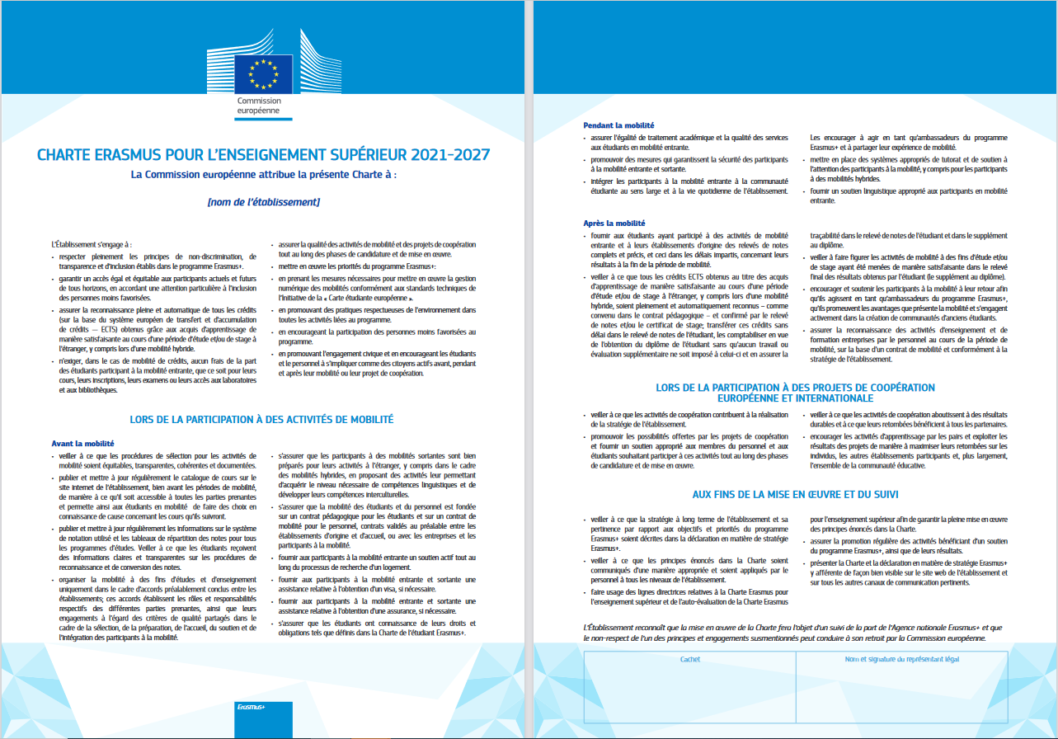
Notes:
In fine, la Charte Erasmus pour l’enseignement supérieur ressemble à ça : https://erasmus-plus.ec.europa.eu/document/erasmus-charter-for-higher-education-sample-certificate
C’est un document assez court (2 pages) que la Commission européenne vous remet et qui liste les 35 principes mentionnés précédemment et que votre établissement s’engage à respecter lors de sa participation au programme Erasmus+.
Ce document, c’est le support (numérique ou papier) de votre Charte ; mais c’est aussi bien plus que ça puisque demander et obtenir la Charte ECHE suppose de mettre en place toute une stratégie de participation à Erasmus+ au sein de votre établissement.

Slide 14
Plan de la présentation
Informations préliminaires
Pourquoi demander la Charte Erasmus de l’enseignement supérieur ?
Que contient la Charte ECHE ? A quoi votre établissement s’engage-t-il ?
Quelle est la procédure d’évaluation de ma candidature ?
Comprendre le formulaire de candidature
Pertinence de la Déclaration de Politique Erasmus
Qualité de l’organisation et de la gestion
Principes de la Charte et mise en œuvre
Les bons réflexes
Les ressources à consulter

Slide 15


Procédure d’évaluation en 2 étapes
Pour répondre aux exigences nationales et européennes :
Contrôle du respect des critères d’éligibilité formelle par l’autorité nationale
Evaluation qualitative de la candidature par un comité d’évaluation ECHE à Bruxelles
Notes:
Une fois votre candidature soumise, quel est le processus d’évaluation ?
Le processus d’évaluation se déroule en 2 étapes.
1- Les organismes candidats sont soumis au contrôle du respect des critères d’éligibilité formelle par les autorités nationales des Etats participants au programme.
Ces autorités confirment, parmi les candidats à la Charte, les établissements de l’enseignement supérieur éligibles pour participer aux activités du programme Erasmus+ sur leurs territoires respectifs.
En France, c’est le ministère de l’Enseignement Supérieur, de la Recherche et de l’Espace (MESRE). Ces critères permettent d’identifier les établissements dispensant des formations (académiques) sanctionnées par des diplômes qui pourront être reconnus automatiquement au sein de l’UE en vue de faciliter la mobilité et la poursuite d’études hors de France.
2- Les candidatures formellement éligibles seront évaluées sur le fond (évaluation qualitative) par le comité d’évaluation ECHE.

Slide 16

1ère étape : les critères d’éligibilité formelle
  L’établissement doit se situer dans un des Etats membres du programme Erasmus+
  L’établissement doit être agréé en tant qu’établissement d’enseignement supérieur par l’autorité nationale, selon les critères définis dans le Bulletin Officiel de l’Education nationale (BOEN).
Notes:
Lien vers le BOEN 2026 : https://www.education.gouv.fr/bo/2026/Hebdo3/MENC2535795N
C’est à chacun de vous – établissement – de se référer au BOEN et d’identifier de quelle situation vous relevez pour en déduire si vous êtes éligible.
A noter que seuls les établissements proposant des formations reconnues/visées par le MESR peuvent candidater à la Charte ECHE.
Il est important par ailleurs de garder en mémoire que, par la suite, seuls les étudiants inscrits dans des formations reconnues ou visées par le MESRE/personnels intervenant dans ces mêmes formations seront éligibles aux mobilités Erasmus+. Les participants aux formations non reconnues/non visées par le MESRE que votre établissement serait susceptible de délivrer également, ne pourront pas bénéficier des mobilités Erasmus+.

Slide 17


2ème étape : les critères d’évaluation qualitative
L’évaluation qualitative de votre candidature repose sur des « critères d’attribution » (= « award criteria » dans l’appel à candidatures). Chaque critère sera considéré comme rempli ou non ; il n’y a pas de notation alternative. Il faut remplir les trois critères pour obtenir la Charte.
3 critères d’attribution de la Charte ECHE
Pertinence
de la Déclaration de politique Erasmus
Qualité
de la structure de gestion
Adhésion aux principes
& mise en œuvre pratique
Notes:
Une fois l’éligibilité formelle de l’établissement reconnue par l’autorité nationale, sa candidature à la Charte ECHE sera évaluée sur le fond, selon des critères qualitatifs. Ce sont les « critères d’attribution ».
L’évaluation qualitative des candidatures à la Charte ECHE repose sur les 3 critères d’attribution suivants :
La pertinence de la Déclaration de politique Erasmus, ou comment l’établissement inscrira le programme Erasmus+ dans sa stratégie de modernisation et d’internationalisation ;
La qualité et la capacité de la structure à gérer les actions du programme ;
L’adhésion de l’établissement aux principes fondamentaux de la Charte et les mesures mises en œuvre en ce sens au sein de l’établissement.

Slide 18
Plan de la présentation
Informations préliminaires
Pourquoi demander la Charte Erasmus de l’enseignement supérieur ?
Que contient la Charte ECHE ? A quoi votre établissement s’engage-t-il ?
Quelle est la procédure d’évaluation de ma candidature ?
Comprendre le formulaire de candidature
Pertinence de la Déclaration de Politique Erasmus
Qualité de l’organisation et de la gestion
Principes de la Charte et mise en œuvre
Les bons réflexes
Les ressources à consulter

Slide 19
Procédure de candidature : à retenir
Procédure de candidature unique dite « procédure complète »
Formulaire de candidature composée de 2 parties
  Partie A – Description administrative
  Partie B – Description technique
Partie A – Description administrative : à remplir directement sur la plateforme de candidature
Partie B – Description technique : à télécharger depuis la plateforme, compléter sur votre ordinateur puis télécharger de nouveau en version PDF sur la plateforme
Toutes les parties sont à remplir ; la Partie B – Description technique constitue le cœur de votre argumentaire
Le formulaire de candidature n’existe qu’en version anglaise mais vous pouvez le remplir en français.
Notes:
Lien vers formulaire de candidature : https://ec.europa.eu/info/funding-tenders/opportunities/portal/screen/opportunities/topic-details/erasmus-edu-2022-eche-cert-fp?keywords=ECHE&programmePeriod=2021%20-%202027&frameworkProgramme=43353764

Slide 20
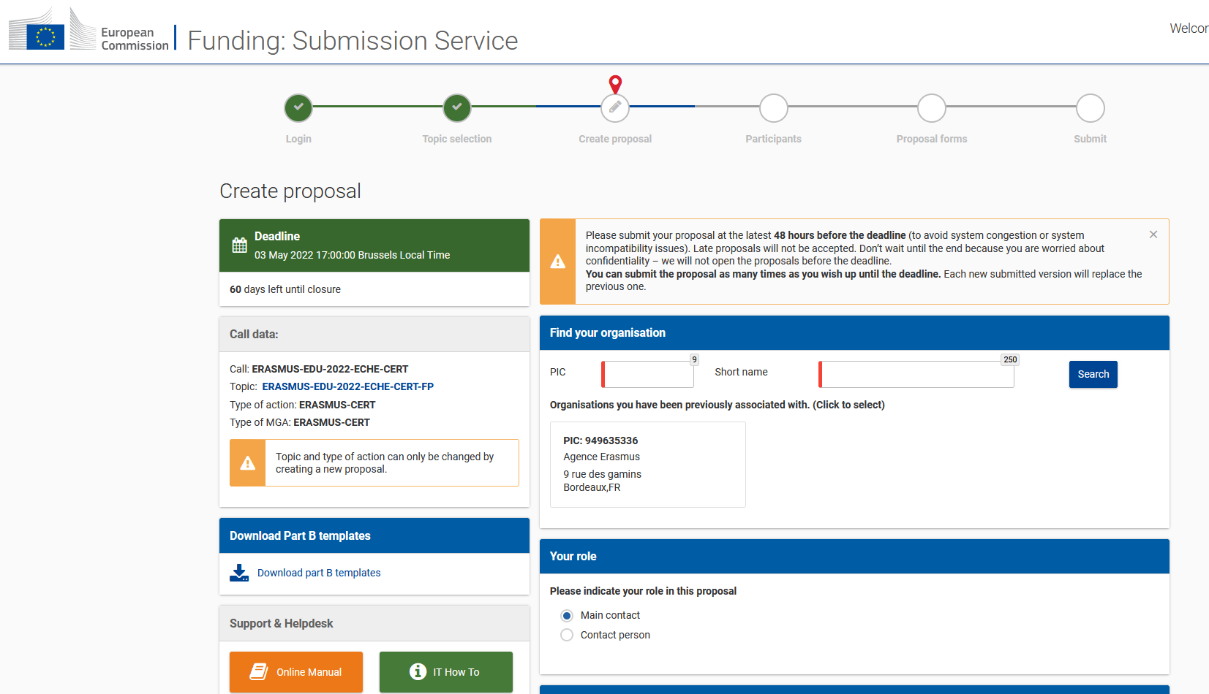
Formulaire de candidature (Partie A)
Pour vous aider :
Le formulaire de candidature commenté – Description administrative (Partie A)
sur le site Mon Projet Erasmus+
Notes:
Lorsque vous débutez votre candidature à la Charte ECHE, les premières informations à remplir correspondent à une « description administrative » de votre établissement.
Vous devez remplir ces informations directement sur la plateforme.
Vous devrez remplir :
Le code PIC (à ne pas confondre avec le code OID)*
Si votre établissement ne dispose pas encore de code PIC, vous devez vous inscrire sur le Registre des participants pour obtenir un code PIC :
https://ec.europa.eu/info/funding-tenders/opportunities/portal/screen/how-to-participate/participant-register
NB1 : si vous possédez déjà un code PIC mais ne le retrouvez pas, ne créez pas un nouveau code PIC
NB2 : pour les établissements ayant plusieurs sites/centres de formation, il n’y a qu’un seul PIC pour l’ensemble des établissements.
*Code PIC (Participant Identification Code) = code de l’organisme pour les actions centralisées (gérées par l’Agence exécutive à Bruxelles)
Code OID (Organisation ID) = code de l’organisme pour les actions décentralisées (gérées par l’Agence nationale en France)
Le nom de l’établissement ;
Le rôle de la personne qui remplit le formulaire ;
L’acronyme du nom de l’établissement ;
Un résumé (max. 2000 caractères) : vous devez expliquer l’objet de votre candidature.

Slide 21
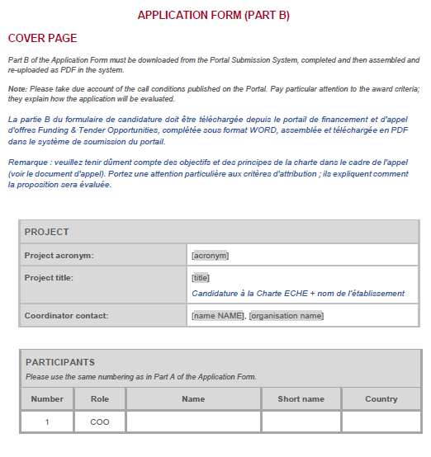
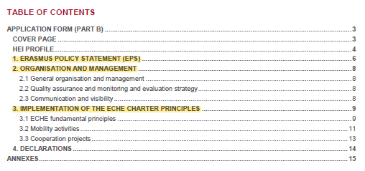
Formulaire de candidature (Partie B)
3 parties centrales
La partie « HEI profile » n’est pas évaluée dans le cadre des critères d’attribution. Elle est utilisée pour vérifier la cohérence de vos engagements au regard du profil de votre établissement.
Notes:
Le formulaire de candidature à la Charte ECHE se divise en trois parties centrales (outre la partie « Profil de l’établissement » et « Déclarations ») :
La Déclaration de Politique Erasmus
Organisation et gestion
Mise en œuvre des principes de la Charte
N.B.: la partie « Profil de l’établissement » suppose de renseigner un certain nombre de données statistiques sur votre établissement (nombre d’étudiants et personnels, nombre de formations diplômantes, etc.).
N.B.2: la partie « Déclarations » peut être assortie de la signature du représentant légal de votre établissement
Ces trois parties reflètent votre stratégie de participation au programme Erasmus+.
Il ne s’agit pas seulement d’un formulaire à remplir pour obtenir la Charte ; c’est ce qu’on attend de vous tout au long de votre participation à Erasmus+, une fois la Charte obtenue.
La rédaction de ce formulaire est donc centrale car vous devez expliciter votre plan, votre stratégie Erasmus+ sur les prochains mois et prochaines années.
Pas de panique pour autant, ce que vous inscrirez ici n’est pas immuable. Et l’objectif est de vous aider à mieux gérer vos financements Erasmus+ par la suite.
C’est un premier travail assez long à mettre en place, mais il vous fera gagner du temps par la suite.
Cette présentation va reprendre, étape par étape, chacune de ces trois parties centrales.

Slide 22
Un argumentaire en trois parties faisant écho aux trois critères d’attribution de la Charte
Pertinence
de la Déclaration de politique Erasmus
Qualité
de l’organisation et de la gestion
Principes de la Charte
Mise en œuvre
Clarté, cohérence, pertinence
Place du programme Erasmus dans la stratégie de l’établissement
Mise en œuvre des actions Erasmus et lien avec la stratégie de l’établissement
Impact de la participation au programme Erasmus
Gestion interne, ressources humaines, organisation de la mobilité
Capacité à mettre en œuvre les activités et assurer leur pérennité
Engagement à mettre en place une gestion de qualité
Reconnaissance des acquis d’apprentissage
Mise en œuvre des priorités du programme pour 2021-2017
  Inclusion
  Erasmus+ Digital
  Pratiques respectueuses de l’environnement
  Engagement civique et citoyenneté active
Etc. (cf. slide 12)
Notes:
Pour rappel, l’évaluation qualitative des candidatures repose sur les 3 critères suivants :
La pertinence de la Déclaration de politique Erasmus, ou comment l’établissement inscrira le programme Erasmus+ dans sa stratégie de modernisation et d’internationalisation ;
La qualité de la structure de gestion, autrement dit la capacité et la manière dont votre établissement va gérer les actions du programme ;
L’adhésion aux principes ECHE et leur mise en œuvre pratique dans l’établissement d’enseignement supérieur
Nous vous recommandons vivement d’aller les lire dans le détail, afin de construire vos éléments de réponse à la candidature au regard de ces critères. Pour les consulter en français : https://www.erasmusplus.fr/upload/32565/charte-eche-criteres-dattribution.docx.pdf
Concernant le premier critère : la pertinence de la politique Erasmus, il s’agira pour les évaluateurs d’apprécier :
La cohérence globale de la candidature, en termes de contenu (argumentation, pertinence et complémentarité des réponses aux différentes questions), mais également de forme ;
La déclaration en matière de stratégie Erasmus+, autrement dit, comment est envisagée l’implication de l’établissement dans le programme Erasmus+ dans les prochaines années, au regard de sa propre stratégie d’internationalisation ;
Les actions concrètes proposées par l’établissement pour mettre en œuvre les actions Erasmus+ (qu’il s’agisse de mobilités ou de projets de coopération) ;
L’impact que la participation de l’établissement au programme Erasmus+ pourra avoir sur les personnes impliquées dans les actions (les participants), mais également sur l’ensemble de ses autres acteurs (enseignants, personnels administratifs, étudiants dans leur ensemble) voire même, plus globalement, à l’échelle de son écosystème (partenaires, membres des instances de gouvernance, institutions locales…).
Concernant le second critère : la qualité de la structure de gestion, il s’agira pour les évaluateurs d’apprécier :
L’organisation interne de l’EES, comme garantie d’un niveau de qualité de la gestion des mobilités étudiantes, enseignantes et des personnels (avant, pendant et après la mobilité) entrantes et sortantes (cela implique la mise en place de processus, de circuits administratifs et de communication clairs, de personnes référentes identifiées pour assurer un haut niveau de qualité dans le suivi des contrats de mobilités et des accords interinstitutionnels ou accords bilatéraux) ;
Sa capacité à s’inspirer des initiatives et bonnes pratiques déjà mises en place en interne pour garantir cette qualité, et surtout assurer la pérennité de la structure de gestion ;
L’engagement de l’établissement à s’inscrire dans une démarche qualité des mécanismes organisationnels et administratifs sur lesquels il s’appuie pour gérer et suivre les projets financés par le programme Erasmus+.
Concernant le troisième critère : l’adhésion aux principes du programme Erasmus+ et leur mise en œuvre pratique dans l’établissement : il s’agira pour les évaluateurs d’apprécier :
Comment l’établissement propose de mettre en place de manière systématique la reconnaissance de la mobilité des étudiants, l’utilisation des contrats pédagogiques, les informations sur les relevés de notes et transferts des crédits correspondants, la lisibilité du catalogue de cours ;
Comment l’établissement compte faire pour la reconnaissance de l’implication des personnels participant à des projets de mobilité ou de coopération (dans les plans de formation et les évolutions de carrières par exemple) ;
La façon dont l’établissement assure le respect des principes du programme Erasmus+, dans la mise en œuvre de la transparence, la reconnaissance et le transfert des crédits ;
L’engagement de l’établissement à mettre en œuvre les nouveaux principes de la programmation 2021-2027 : l’inclusion, l’Initiative Carte Etudiante Européenne et l’application mobile Erasmus+ (Erasmus+ Digital), la promotion de pratiques respectueuses de l’environnement dans le cadre du programme Erasmus+ (Green Erasmus), l’engagement civique et la citoyenneté active.

Slide 23
Plan de la présentation
Informations préliminaires
Pourquoi demander la Charte Erasmus de l’enseignement supérieur ?
Que contient la Charte ECHE ? A quoi votre établissement s’engage-t-il ?
Quelle est la procédure d’évaluation de ma candidature ?
Comprendre le formulaire de candidature
Pertinence de la Déclaration de Politique Erasmus
Qualité de l’organisation et de la gestion
Principes de la Charte et mise en œuvre
Les bons réflexes
Les ressources à consulter

Slide 24
Elaborer sa stratégie internationale d’établissement
Plusieurs questions à se poser :
Pourquoi voulez-vous rejoindre le programme Erasmus+ ? Quels sont les bénéfices attendus pour votre structure, pour vos personnels, pour vos étudiants ?
Votre établissement a-t-il déjà une politique d’ouverture à l’international ? Si oui, listez toutes les actions déjà existantes. En quoi le programme Erasmus+ peut y contribuer ?
  Si non, explorer les pistes de prises de contact avec des partenaires internationaux (réseau de vos personnels, jumelages de votre ville, contacter votre DAREIC, contacter les réseaux d’appui pour l’enseignement agricole, contacter les ambassades françaises à l’étranger, etc.)
Notes:
Pourquoi voulez-vous rejoindre le programme Erasmus+ ? Quels sont les bénéfices attendus pour votre structure, pour vos personnels, pour vos étudiants ?
Pour vos étudiants : quelle plus-value dans le programme d’études, dans le développement de compétences, sur le plan personnel ? Leur formation a-t-elle une fibre internationale ? Quels sont les pays reconnus dans ce domaine de formation ? A l’inverse, votre domaine de formation est-il reconnu et valorisé à l’étranger ? Quels cours de langue suivent-ils ? Cela peut aider à cibler le(s) pays avec le(s)quel(s) vous souhaitez créer un partenariat.
Pour vos personnels : quelle plus-value dans le déroulement de carrière, dans le développement de compétences, sur le plan personnel ? Quels sont les besoins de formation de vos personnels ? Y a-t-il des pratiques d’enseignement intéressantes à l’étranger, et dans quels pays ? A l’inverse, quels sont vos pratiques d’enseignement qui peuvent intéresser des établissements étrangers, et dans quels pays ?
Pour votre structure : attractivité locale, nationale, européenne de votre établissement
Votre établissement a-t-il déjà une politique d’ouverture à l’international ? Si oui, listez toutes les actions déjà existantes. En quoi le programme Erasmus+ peut y contribuer ?
Votre implication dans d’autres programmes internationaux de mobilités et d’échanges sont pertinents pour démontrer votre intérêt et votre fibre internationale.
Expliciter comment ces actions existantes et le programme Erasmus+ peuvent se compléter.
Si non, explorer les pistes de prises de contact avec des partenaires internationaux
Vous débutez dans cette ouverture internationale ? Ce n’est pas un problème, il faut bien commencer un jour ! Il existe de nombreux outils et ressources pour vous aider à trouver des partenaires (éventuels contacts de vos personnels, jumelages de votre ville, contacter votre DAREIC, contacter les réseaux géographiques et d'appui de l'enseignement agricole, contacter les ambassades françaises à l’étranger, plateforme E-Twinning, France Education International, les Fiches Curie, la plateforme Erasmus+ Projects Results, etc.). Vous pouvez consulter cette ressource : https://view.genial.ly/62c14e48f9c5030018c83a7d

Slide 25
Quelles actions Erasmus+ souhaitez-vous mettre en place ?
Plusieurs questions à se poser :
Si vous ciblez en priorité des actions de mobilité pour vos étudiants et/ou personnels :
Quelles activités de mobilité envisagez-vous ?
Quelle est la plus-value attendue de cette mobilité pour le participant ?
Sur quelle durée peuvent-ils partir en mobilité ?
A destination de quel(s) pays (Europe / hors Europe) ?
Si vous ciblez en priorité des actions de coopération :
Avez-vous déjà un partenariat avec un ou plusieurs établissements d’enseignement supérieur, une association, une entreprise ou toute autre structure, à l’étranger ?
Quelles activités souhaitez-vous mettre en place (échange de bonnes pratiques, conception de pratiques innovantes, etc.) ?
Que votre idée soit précise ou non, explicitez-la dans votre formulaire de candidature.
Notes:
Si vous ciblez en priorité des actions de mobilité :
Quelles activités de mobilité envisagez-vous ?
Pour rappel, vos étudiants peuvent partir suivre des cours à l’étranger (mobilité d’études) ou pour une expérience professionnelle (mobilité de stage). Vos personnels peuvent partir enseigner (mobilité d’enseignement) ou suivre une formation (mobilité de formation). Pour rappel, tous les personnels sont concernés (enseignant, administratif, technique).
Quelle est la plus-value attendue de cette mobilité par rapport au programme d’études de l’étudiant / au déroulement de carrière du personnel ?
Pour les étudiants : leur formation a-t-elle une fibre internationale ? Quels sont les pays reconnus dans ce domaine de formation ? A l’inverse, votre domaine de formation est-il reconnu et valorisé à l’étranger ? Quels cours de langue suivent-ils?
Pour les personnels : quels sont les besoins de formation de vos personnels ? Y a-t-il des pratiques d’enseignement intéressantes à l’étranger, et dans quels pays ? A l’inverse, quelles sont vos pratiques d’enseignement qui peuvent intéresser des établissements étrangers, et dans quels pays ?
Ne pas négliger non plus l’impact personnel (sortir de zone de confort, prise de confiance en soi).
Sur quelle durée peuvent-ils partir en mobilité, compte tenu du programme d’études / d’enseignement ?
Cela vous aidera à déterminer quelle mobilité (longue ou courte) est plus adaptée.
A destination de quel(s) pays (Europe / hors Europe) ?
Cela vous aidera à déterminer sur quelle action déposer une demande de mobilité (AC131 = mobilités financées par les fonds de politique intérieure _ i.e. principalement pour des mobilités vers les 27 pays membres de l’UE et les 6 pays tiers associés au programme Erasmus + // ou AC171 = mobilités financées sur les fonds de politique extérieure _ i.e pour des mobilités avec les pays tiers non associés au programme Erasmus +).
Pour aller plus loin sur AC131 : https://monprojet.erasmusplus.fr/fiche-action/appel=2026&codeAction=KA131-HED
Pour aller plus loin sur AC171 : https://monprojet.erasmusplus.fr/fiche-action/appel=2026&codeAction=KA171-HED
Si vous ciblez en priorité des actions de coopération :
Pour les établissements d’enseignement supérieur qui commencent avec Erasmus+, le projet de coopération le plus adapté est le partenariat de coopération (Action Clé 220 - AC220).
Pour aller plus loin sur AC220 : https://monprojet.erasmusplus.fr/fiche-action/appel=2026&codeAction=KA220-HED
Avez-vous déjà un partenariat avec un établissement d’enseignement supérieur, une association, une entreprise ou toute autre structure, à l’étranger ?
N.B.: vos partenaires doivent être établis dans un pays membre du programme Erasmus+ ; s’ils sont établis dans un pays tiers non associé au programme, leur participation est possible à condition de démontrer une plus-value essentielle.
Quelles activités souhaitez-vous mettre en place (échange de bonnes pratiques, conception de pratiques innovantes, etc.) ?
Que votre idée soit précise ou non, explicitez-la dans votre formulaire de candidature.

Slide 26

Et dans 5 ans ? N’hésitez pas à vous projeter !
Comment imaginez-vous la stratégie internationale de votre établissement dans 5 ans ? A quelles actions Erasmus+ souhaiteriez-vous alors participer ?
Quelles sont vos ambitions sur le court, moyen et long terme ?
Soyez ambitieux et réalistes !
Notes:
Comment imaginez-vous la stratégie internationale de votre établissement dans 5 ans ? A quelles actions Erasmus souhaiteriez-vous alors participer ?
Exemple 1 : si vous envisagez de proposer des mobilités à une classe seulement ou un nombre restreint d’étudiants pour le moment, envisagez-vous de proposer des mobilités à tous vos étudiants par la suite ?
Exemple 2 : si vous envisagez de mettre en place des actions de mobilité vers 1 pays partenaire dans un premier temps, envisagez-vous d’élargir le nombre de vos partenariats sur le moyen terme ?
Exemple 3 : si vous envisagez de mettre en place seulement des actions de mobilité dans un premier temps, envisagez-vous de mettre en place un partenariat de coopération dans quelques années ?
Quelles sont vos ambitions sur le court, moyen et long terme ?
Parlez de votre implication dans le programme Erasmus+, mais pas seulement ! Développez votre vision internationale sur les années à venir.
Pour rappel, le programme Erasmus+ dure 7 ans et votre engagement par la Charte ECHE est valable pour l’ensemble de la programmation (2021-2027).
Soyez ambitieux et réalistes !

Slide 27

Des éléments de contexte politique auxquels se référer
Démontrer comment votre stratégie d’établissement contribue à la réalisation des objectifs politiques de l’Union européenne
Union of skills, mars 2025 : soutenir le développement des compétences des citoyens européens afin de renforcer la compétitivité de l’Union européenne
Orientations politiques de la Commission européenne 2019-2024 : faire de l’Espace européen de l’éducation une réalité d’ici à 2025
  Mettre en place des systèmes d’éducation et de formation résilients et tournés vers l’avenir
  6 dimensions : qualité, inclusion et égalité entre les hommes et les femmes, transition écologique et numérique, enseignants et formateurs, enseignement supérieur, dimension géopolitique
Notes:
Dans la candidature à la Charte, il est demandé à l’établissement de démontrer comment sa stratégie d’établissement contribue aux objectifs politiques de l’Union européenne.
L’un des textes phares de la Commission européenne dans le domaine de l’éducation & formation est la Communication du 30 septembre 2020 pour un Espace européen de l’éducation d’ici à 2025 (lien : https://eur-lex.europa.eu/legal-content/FR/TXT/PDF/?uri=CELEX:52020DC0625&from=EN). L’objectif est de mettre en place des systèmes d’éducation et formation résilients et tournés vers l’avenir.
Plus récemment, la Commission européenne a publié une nouvelle stratégie en matière de compétences, appelée « Union of skills » (lien : https://commission.europa.eu/topics/competitiveness/union-skills_fr). L’objectif affiché est de soutenir le dvlpt des compétences des citoyens européens afin de renforcer la compétitivité de l’UE.
Pour les établissements souhaitant candidater à la Charte, il ne s’agit pas d’analyser et connaître ce document en détail. En restant dans les grandes lignes, l’établissement peut simplement faire le lien entre une action Erasmus ou une initiative structurelle qu’il entend mettre en place, et un moyen d’action visé dans l’un de ces textes de la CE. Il s’agit surtout de montrer la cohérence entre son action et les objectifs politiques de l’UE. Il doit démontrer qu’il contribue, à son échelle, à la réalisation des objectifs macros visés par la Commission européenne.

Slide 28

Quels effets au sein de votre structure ?
La notion d’impact dans Erasmus+
L’impact peut être défini comme l’effet qu’ont l’activité réalisée et ses résultats sur les individus, les organismes, les systèmes et les pratiques.
Notion centrale des projets Erasmus+
Pour la Charte ECHE, l’impact doit être anticipé dans votre Déclaration de Politique Erasmus
Notes:
L’impact est une notion centrale des projets Erasmus+ : ils comptent beaucoup dans l’évaluation d’une candidature à un projet Erasmus+.
Pour la Charte ECHE, l’impact doit aussi être anticipé dans votre Déclaration de Politique Erasmus. Concrètement, cela veut dire que vous devez expliciter l’impact attendu de votre participation au programme Erasmus+ sur votre stratégie d’ouverture à l’international et de modernisation.

Slide 29
Quels effets au sein de votre structure ?
Méthodologie pour mesurer l’impact :
Se fixer des objectifs
Ces objectifs doivent être clairs, réalistes et mesurables.
Mettre en place des indicateurs de suivi
Ces indicateurs peuvent être quantitatifs et qualitatifs.
Mettre en place un calendrier de suivi
Prévoyez plusieurs échéances : dès le stade de la candidature, en cours de projet, en fin de projet.
Relever ces indicateurs de manière périodique
Vous pourrez alors observer votre évolution au fil du temps !
Consultez la Note de l’Observatoire n°7 sur « L’évaluation de l’impact de la mobilité Erasmus+ », et le Guide de « Diffusion et impact dans les projets de partenariat de l’enseignement supérieur Erasmus+ »
Notes:
Se fixer des objectifs
Dès le stade de votre candidature à la Charte ECHE (dans la Déclaration de Politique Erasmus), vous devez fixer des objectifs à atteindre. Ces objectifs doivent être clairs, réalistes, mesurables et atteignables.
Ces objectifs doivent faire écho aux bénéfices attendus de votre participation au programme Erasmus+, pour vos étudiants, vos personnels, votre établissement, la communauté locale, etc.
Mettre en place des indicateurs de suivi
Ces indicateurs peuvent être quantitatifs et qualitatifs.
Exemples : X mobilités d’étudiants/personnels ; taux d’apprenants déclarant avoir acquis de nouvelles connaissances et compétences professionnelles en mobilité ; taux de personnels ayant modifié leurs méthodes d’enseignement ou leurs pratiques professionnelles à l’issue de la mobilité ; taux d’entreprises accueillant de la mobilité ; part d’Erasmus+ depuis le financement de la mobilité internationale des structures ; niveau d’implication dans des projets de coopération
Mettre en place un calendrier de suivi
Prévoyez de relever/d’évaluer ces indicateurs à différentes étapes de votre projet : dès le départ d’abord, pour avoir une base de comparaison, puis à différentes échéances de votre participation au programme Erasmus+.
Relever ces indicateurs de manière périodique
Pour être pertinents et exploitables, ces indicateurs doivent ainsi être relevés régulièrement.
In fine, vous pourrez ainsi démontrer, au vu des résultats et impacts observés, avoir atteint les objectifs que vous vous êtes fixés.
Ressource :
« Evaluation de l’impact de la mobilité Erasmus+ » : https://agence.erasmusplus.fr/publications/lobservatoire-erasmus-n7-evaluation-de-limpact-des-mobilites-erasmus/

Slide 30
Plan de la présentation
Informations préliminaires
Pourquoi demander la Charte Erasmus de l’enseignement supérieur ?
Que contient la Charte ECHE ? A quoi votre établissement s’engage-t-il ?
Quelle est la procédure d’évaluation de ma candidature ?
Comprendre le formulaire de candidature
Pertinence de la Déclaration de Politique Erasmus
Qualité de l’organisation et de la gestion
Principes de la Charte et mise en œuvre
Les bons réflexes
Les ressources à consulter

Slide 31
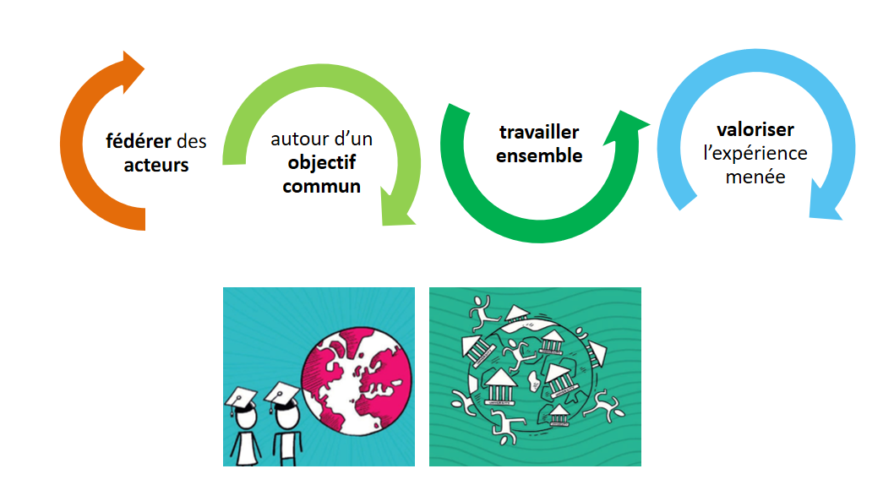
Travailler en mode projet

Slide 32

Commencer par mobiliser une équipe
Adopter une approche globale d’établissement
Impliquer plusieurs services de l’établissement :
  Direction et/ou gouvernance
  Relations internationales
  Service de scolarité
  Service de gestion financière et comptable
  Enseignants représentant des différentes filières/des différents centres de votre établissement, le cas échéant
Notes:
L’engagement dans le programme Erasmus+ concerne plusieurs services de l’établissement. La volonté de s’engager dans Erasmus doit être soutenue par :
la Direction et/ou la gouvernance ;
la/les personnes en charge des Relations Internationales sont évidemment concernées ;
la/les personnes en charge des services de scolarité (notamment si vous envisagez de mettre en place des mobilités, elles seront forcément amenées à traiter les inscriptions et le suivi administratif des dossiers des étudiants entrants/sortants) ;
la/les personnes en charge des services de gestion financière et comptable (puisque que le programme Erasmus+, c’est avant tout un programme de financement et il vous faudra mettre en place un suivi des subventions perçues).
Les enseignants, représentants des différentes filières/centres de formation de votre établissement.
Il faut donc adopter une approche globale de l’établissement.

Slide 33
Organiser sa gestion de projet
Se répartir les rôles :
Tout ne doit pas reposer sur une seule et même personne
Tenir compte des spécialités de chaque service, de chaque filière, de chaque centre
Tenir compte de la chronologie d’un projet Erasmus : candidature, suivi, compte-rendu, évaluation
Ne pas oublier les tâches liées à : la reconnaissance des mobilités, la diffusion des résultats, la communication auprès du grand public
Mettre en place un suivi qualitatif de vos projets : fixer des objectifs clairs et précis à moyen terme et des indicateurs de suivi
Notes:
Une fois l’équipe déterminée, il faudra organiser sa gestion de projet.
Tout ne doit pas reposer sur une seule et même personne (c’est beaucoup de travail, et en cas de changement de poste, ça complique la continuité d’un projet Erasmus).
Cela implique de tenir compte des spécialités de chaque service.
Mais il faut aussi tenir compte du fait qu’un projet Erasmus+ se déroule sur plusieurs années. Il faut donc organiser sa gestion de projet selon la chronologie d’un projet Erasmus+ : candidature, suivi du projet, compte-rendu auprès de l’Agence nationale, évaluation finale.
Il ne faut pas non plus oublier des tâches connexes à votre projet :
une mobilité Erasmus implique d’assurer la reconnaissance des acquis d’apprentissage.
un projet de coopération doit prévoir la diffusion des résultats.
- les activités financées grâce à Erasmus doivent également faire l’objet d’une communication (sur le site Internet de l’établissement, dans la structure, voire sur les réseaux sociaux).
Enfin, il faut veiller à sécuriser vos procédures de gestion des projets en définissant des indicateurs de suivi et de contrôle : prise de décision au sein de l’équipe projet (ex : comité de pilotage), communication entre les différents services, process de remontée des dysfonctionnements, etc.
Dans votre candidature à la Charte ECHE, tout ceci démontrera votre capacité à gérer vos futurs projets Erasmus.

Slide 34
Plan de la présentation
Informations préliminaires
Pourquoi demander la Charte Erasmus de l’enseignement supérieur ?
Que contient la Charte ECHE ? A quoi votre établissement s’engage-t-il ?
Quelle est la procédure d’évaluation de ma candidature ?
Comprendre le formulaire de candidature
Pertinence de la Déclaration de Politique Erasmus
Qualité de l’organisation et de la gestion
Principes de la Charte et mise en œuvre
Les bons réflexes
Les ressources à consulter
Notes:
Dans cette partie, nous allons développer quelques uns seulement de l’ensemble des principes de la Charte ECHE :
Principe de la reconnaissance des acquis d’apprentissage
Principes liés aux 4 priorités du programme Erasmus+ 2021-2027 :
Inclusion
Transition numérique
Transition écologique
Citoyenneté européenne et participation à la vie démocratique

Slide 35
Reconnaissance des acquis d’apprentissage (1/5) : objectifs
Apporter une meilleure lisibilité et compréhension des diplômes et certifications entre systèmes d’enseignement supérieur étrangers
Pour l’établissement, il s’agit de valider formellement toutes les connaissances et compétences acquises par le participant au retour de sa mobilité

Slide 36
Reconnaissance des acquis d’apprentissage (2/5) : procédures à mettre en place
Comment ?
Informer de manière complète et transparente son partenaire sur son propre système de notation
Informer de manière complète et transparente les étudiants entrants sur les cours proposés et le système de notation
Utilisation conforme des documents liés à la mobilité
Transparence sur les résultats d’apprentissage et la charge de travail associée, ainsi que sur les notes dans les relevés de notes
Procédure lisible et simple pour déposer un recours dans le cas où la reconnaissance des acquis d’apprentissage n’est pas octroyée
Notes:
Pour l’établissement, il s’agit d’assurer la reconnaissance automatique et complète des acquis d’apprentissage de l’étudiant à son retour de mobilité.
Pour tout type de mobilité (études & stage, étudiants & personnels)
Précisions concernant les deux premières exigences citées sur la slide :
Informer de manière complète et transparente son partenaire sur son propre système de notation. Ceci doit se faire dès la conclusion de l’ « accord inter-institutionnel ». Il s’agit d’un document dans lequel vous et votre établissement partenaire à l’étranger, précisez les conditions dans lesquelles s’organiseront les mobilités entre vos deux structures, et notamment le processus de reconnaissance des acquis de la mobilité. Ce document est obligatoire lorsque vous organisez des mobilités d’étude pour vos étudiants ou des mobilités d’enseignement pour vos personnels.
Informer de manière complète et transparente les étudiants entrants sur les cours proposés et le système de notation. Ceci peut être fait via le catalogue de cours, que vous devrez mettre à disposition des étudiants sur votre site internet.

Slide 37
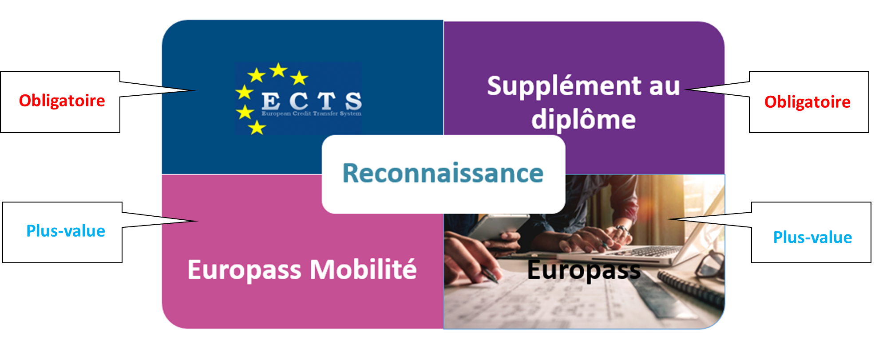
Reconnaissance des acquis d’apprentissage (3/5) : outils mis à disposition par la Commission européenne
https://agence.erasmusplus.fr/programme-erasmus/outils/europass/
Notes:
La Commission européenne met à disposition plusieurs outils pour assurer la reconnaissance des acquis d’apprentissage.
- Deux outils obligatoires (ou presque, voir développements à suivre) : les crédits ECTS et le Supplément au diplôme.
1er outil obligatoire : les crédits ECTS (= système européen de transfert et d’accumulation de crédits).
Ce système n’est pas vraiment obligatoire dans la mesure où vous pouvez utiliser un « équivalent », i.e. un autre système de reconnaissance des acquis d’apprentissage plus adapté à votre structure.
2ème outil obligatoire : le Supplément au Diplôme.
Il s’agit d’un document reconnu partout en Europe, dont la délivrance est normalement obligatoire pour tous les établissements d’enseignement supérieur (y compris les lycées avec des BTS), qu’il y ait eu mobilité ou pas. Il permet de valoriser les compétences acquises suite à l’obtention d’un diplôme et notamment les compétences extracurriculaires. Il permet en quelque sorte de traduire les compétences acquises par un étudiant et de les valoriser auprès d’un employeur ou d’une formation à l’étranger (ex : capacité à travailler en équipe, gestion de travail, etc.).
Pour aller plus loin : https://agence.erasmusplus.fr/programme-erasmus/outils/europass/europass-le-supplement-au-diplome/
- A côté de ces outils obligatoires, deux autres outils optionnels :
L’Europass Mobilité :
C’est un document qui permet de décrire les compétences acquises suite à une mobilité d’études ou de stage et par lequel l’étudiant peut valoriser son expérience : les compétences techniques et professionnelles, mais aussi les compétences transversales. L’Europass Mobilité est reconnu partout en Europe, et il s’obtient sur demande auprès de l’Agence Erasmus+.
La nouvelle plateforme Europass, pour la gestion des compétences et des carrières :
Elle est ouverte à tous, et offre aux utilisateurs la possibilité de décrire et répertorier l’ensemble de leurs compétences, qualifications et expériences pour constituer « un profil de compétences » ; cela peut servir ensuite à l’élaboration du CV.

Slide 38
Reconnaissance des acquis d’apprentissage (4/5) : équivalents au système ECTS
Base de calcul des crédits ECTS : résultats d’apprentissage + charge de travail associée
    1 crédit ECTS = 25 à 30 heures de travail
    60 crédits ECTS = 1500 à 1800 heures de travail = 1 année universitaire
L’utilisation du système ECTS n’est pas une obligation pour participer au programme Erasmus+. Toutefois, cela doit être justifié dans le formulaire de candidature ECHE.
Des « équivalents » sont acceptés, tant qu’ils respectent les règles générales fondées sur l’appréciation des résultats d’apprentissage.
    Exemples : rapport de stage, compte-rendu d’activités, soutenance, travail sur un projet…
Notes:
ECTS = European Credit Transfer and Accumulation System
Résultats d’apprentissage = ce qu’une personne sait, comprend et est capable de faire une fois son processus d’apprentissage achevé
L’acquisition des résultats d’apprentissage doit être évaluée à partir de procédures fondées sur des critères clairs et transparents.
Charge de travail = estimation du temps dont une personne a besoin pour parfaire toutes les activités d’apprentissage requises pour acquérir les résultats d’apprentissage définis
Pour aller plus loin : https://education.ec.europa.eu/fr/education-levels/higher-education/inclusive-and-connected-higher-education/european-credit-transfer-and-accumulation-system

Slide 39
Reconnaissance des acquis d’apprentissage (5/5) : le supplément au diplôme
Décrire et valoriser les compétences acquises
Gage de qualité et reconnaissance : outils CE, processus de Bologne
Renforcer l’employabilité des diplômés ( A quoi sert le diplôme?)
Se mettre en conformité avec le cadre législatif national
Accroitre la transparence des compétences et des qualifications
Reconnaitre les acquis extracurriculaires (compétences transversales)
Notes:
Le supplément au diplôme, deuxième outil obligatoire à mettre en place dans votre établissement, a plusieurs objectifs :
Décrire et valoriser les compétences acquises ;
Reconnaître les acquis extracurriculaires ;
Accroître la transparence des compétences et qualifications ;
C’est un gage de qualité et de reconnaissance ;
Il renforce l’employabilité des diplômés puisqu’il explique à quoi sert le diplôme ;
Il permet de se mettre en conformité avec le cadre législatif national
Pour aller plus loin : https://agence.erasmusplus.fr/programme-erasmus/outils/europass/europass-le-supplement-au-diplome/

Slide 40

Les priorités du programme Erasmus+ 2021-2027 …
… QUE L’ON RETROUVE PARMI LES PRINCIPES FONDAMENTAUX DE LA CHARTE ECHE
Notes:
Pour aller plus loin, vous pouvez (re)visionner les Journées Erasmus+ de l’enseignement supérieur 2022, qui avaient pour thème les 4 priorités du programme Erasmus+.
Inclusion & diversité : https://www.youtube.com/watch?v=prCp8hNRnFM&t=241s
Transformation numérique : https://www.youtube.com/watch?v=50rK-g97Bhc
Transition écologique : https://www.youtube.com/watch?v=YUzOtkVlYV8
Citoyenneté européenne : https://www.youtube.com/watch?v=wee4M5mVE9k
Vous pouvez également consulter les pages dédiées à ces priorités sur le site de l’Agence Erasmus+ :
Inclusion & diversité : https://agence.erasmusplus.fr/erasmus-et-inclusion/
Transition écologique : https://agence.erasmusplus.fr/erasmus-et-la-transition-ecologique/
Transition numérique : https://agence.erasmusplus.fr/erasmus-digital/

Slide 41

Inclusion
Favoriser l’égalité des chances au bénéfice des « publics ayant moins d’opportunités », en raison de leur milieu social, économique, culturel, de leur handicap, de leur origine, ou encore de leur lieu de vie.
Porter une attention particulière à l’inclusion de ces personnes dans vos projets et activités Erasmus+ :
S’adapter aux besoins de ces publics
Fournir un soutien approprié
Consultez le Guide pour l’inclusion produit par l’Agence Erasmus+
Notes:
Le guide du programme Erasmus+ définit les 8 obstacles pour caractériser ces participants :
Handicaps
Problèmes de santé
Obstacles liés aux systèmes d’éducation et de formation
Différences culturelles
Obstacles sociaux
Obstacles économiques
Obstacles liés à la discrimination
Obstacles géographiques
En France, les critères permettant de qualifier les publics ayant moins d’opportunités sont précisés annuellement dans le BOEN : https://www.education.gouv.fr/bo/2026/Hebdo3/MENC2535795N
Lorsqu’elles élaborent leurs projets et activités Erasmus+, les organisations (établissements d’enseignement supérieur, associations, entreprises, etc.) devraient adopter une approche inclusive afin de rendre ces projets et activités accessibles à divers types de participants.
L’établissement doit donc porter une attention particulière à l’inclusion de ces personnes dans ses projets et activités Erasmus+ :
S’adapter aux besoins de ces publics (exemple : votre établissement propose des méthodes d’enseignement et formation dans un environnement adapté ; votre établissement propose du temps additionnel sur les périodes de cours et d’examens ; votre établissement souhaite faire partir des étudiants traditionnellement éloignés de la mobilité)
Fournir un soutien approprié (exemple : votre établissement prévoit une rencontre préalable à la mobilité entre étudiants et personnel de l’établissement d’accueil ; votre établissement prévoit des mesures d’accompagnement spécifiques des étudiants pendant la mobilité)
Surtout, détaillez tout cela dans votre formulaire de candidature à la Charte ECHE !
Les candidats et porteurs de projets Erasmus+ sont invités à lire le Guide pour l’inclusion, accessible depuis le site monprojet.erasmusplus.fr sur la fiche action des Mobilités de l’enseignement supérieur : https://monprojet.erasmusplus.fr/docs/documents/guide_inclusion_2025_475.pdf

Slide 42



Transition numérique
Erasmus+ Digital
Qu’est-ce que c’est ?
La digitalisation des procédures administratives de la mobilité.
Pourquoi ?
Alléger la charge administrative
Absorber de plus en plus de mobilités
Dégager du temps pour améliorer la qualité et l’impact de la mobilité
Un accès plus simple aux services pour l’étudiant
Un symbole de l’identité européenne étudiante
Notes:
Erasmus+ Digital est une initiative de la Commission européenne qui entend digitaliser les procédures administratives de la mobilité.
Quels sont les objectifs, à terme ?
Alléger la charge administrative liée aux mobilités Erasmus, qui pèse sur les établissements
Dans le contexte d’un programme Erasmus+ doublement doté sur la période 2021-2027, il est attendu une forte augmentation des mobilités. La digitalisation des procédures administratives permettra d’absorber cette augmentation des mobilités
Cela permettra aussi aux équipes administratives de se dégager du temps pour améliorer la qualité et l’impact des mobilités entrantes et sortantes
Pour l’étudiant, Erasmus+ Digital permet un accès simplifié aux services de mobilité
Enfin, cette initiative est un symbole de l’identité européenne étudiante, puisqu’Erasmus+ Digital implique la mise en place d’un identifiant étudiant européen et d’une carte étudiante européenne (qui ne remplaceront pas pour autant les identifiants et cartes nationaux)
Pour aller plus loin : https://agence.erasmusplus.fr/erasmus-digital/
N.B : pour le moment, Erasmus+ Digital ne concerne que les mobilités intra-européennes d’études ; cette initiative devrait être étendue aux mobilités de stages (intra-européennes toujours) d’ici la fin de la programmation.

Slide 43

Transition numérique
Erasmus+ Digital
Notes:
Lien vers la vidéo : https://www.youtube.com/watch?v=PxwpkYpnFvg&ab_channel=AgenceErasmus%2BFrance%2FEducation%26Formation

Slide 44

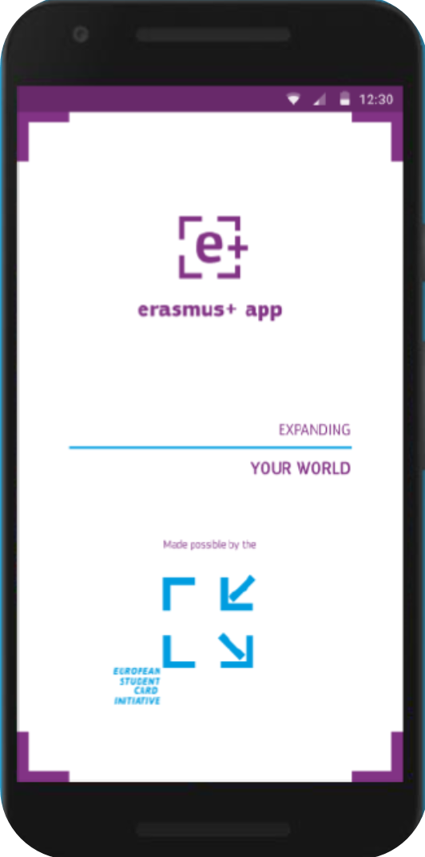



Transition numérique
Erasmus+ Digital
Un réseau
d’échange de données
Une application
mobile
Une identité numérique
Notes:
Concrètement, Erasmus+ Digital implique la mise de 3 briques dans votre établissement :
Le réseau d’échange de données Erasmus Without Paper (EWP), et plus précisément le raccordement à ce réseau (il fonctionne comme le Web, c’est un réseau auquel vous accédez via un logiciel que vous devrez choisir en tenant compte de plusieurs critères)
L’application mobile Erasmus App (cette brique n’est pas obligatoire mais recommandée ; c’est le point d’entrée dans le programme Erasmus+ pour les étudiants et, à terme, la plateforme d’échanges entre l’étudiant et l’établissement)
Une identité numérique pour tous les étudiants européens : cela inclut l’identifiant étudiant européen (ESI) et la carte étudiante européenne
Dans votre candidature à la Charte, il vous sera demandé de décrire par quels moyens vous comptez mettre en place Erasmus+ Digital dans votre établissement et quel est votre calendrier indicatif. Vous pourrez expliquer comment votre établissement a choisi de se raccorder au réseau EWP, et où vous en êtes de la mise en place de l’identifiant étudiant européen et de la carte étudiante européenne.
Bien que l’application mobile Erasmus App ne soit pas obligatoire, il est attendu de l’établissement qu’il s’engage à faire la promotion de cette application mobile auprès de ses étudiants entrants et sortants.
N.B : pour le moment, Erasmus+ Digital ne concerne que les mobilités intra-européennes d’études ; cette initiative devrait être étendue aux mobilités de stages (intra-européennes toujours) d’ici la fin de la programmation.
Pour vous aider dans la mise en place d’Erasmus+ Digital, un ensemble d’établissements de tailles et filières diverses a produit un « Kit utilisateurs » à destination de leurs homologues. Vous pouvez le consulter et télécharger les différentes ressources produites à partir du lien affiché sur la slide.

Slide 45

Transition écologique
Développer les connaissances, compétences et attitudes en matière de changement climatique et favoriser le développement durable.
Promouvoir des pratiques respectueuses de l’environnement dans vos projets et activités Erasmus+ :
Education au développement durable
Eco-responsabilité
Développement de nouvelles compétences/nouveaux métiers
Mettre en avant une stratégie de développement durable, en intégrant les enjeux de mobilité et d’internationalisation. Consultez le « Recueil de projets : transition écologique »
Notes:
La transition écologique et la lutte contre le changement climatique sont une autre priorité forte du programme Erasmus+. Elles s’inscrivent plus largement dans la politique économique, sociale et environnementale de l’Union européenne, définie dans le Pacte Vert pour l’Europe (communication de la Commission européenne du 11 décembre 2019). Celui-ci « reconnaît le rôle déterminant des écoles, des établissements de formation et des universités pour dialoguer avec les élèves, les parents et la communauté au sens large sur les changements nécessaires pour une transition réussie afin de parvenir à la neutralité climatique d’ici à 2050. »
Dans ce contexte, le programme Erasmus+ doit permettre de financer le développement des connaissances, compétences et attitudes en matière de changement climatique, et favoriser le développement durable. Les candidats et porteurs de projet Erasmus+ sont donc incités, dans leurs projets, à promouvoir des pratiques respectueuses de l’environnement :
Education au développement durable : permettre aux participants d’acquérir des notions sur les enjeux environnementaux à l’occasion des projets de mobilités.
Exemple : observation de la façon dont les enjeux environnementaux sont pris en compte dans les modes de vie d’autres pays européens ; analyse de pratiques professionnelles différentes intégrant des principes écologiques (gestion de l’eau, de l’énergie, des déchets, etc.).
Eco-responsabilité : limiter l’impact environnemental des diverses activités à tous les niveaux de projets, depuis leur conception jusqu’à leur mise en œuvre.
Exemple : inciter les participants au programme Erasmus+ à utiliser des moyens de transport à moindre empreinte carbone, lorsqu’existent des alternatives à l’avion ; intégrer des principes d’éco-responsabilité lors d’évènements, conférences, rencontres, mais aussi dans la conception et la mise en œuvre des projets
Développement de nouvelles compétences/nouveaux métiers :
Exemple : développer de nouveaux cursus de formation ou de nouveaux contenus de cours tenant compte de la transition écologique
Conseil : si votre établissement dispose d’une stratégie de développement durable, mettez-la en avant en intégrant les enjeux de mobilité et d’internationalisation.
Ressource pour s’inspirer : https://agence.erasmusplus.fr/publications/recueil-de-projets-transition-ecologique/

Slide 46

Citoyenneté européenne et participation à la vie démocratique
Remédier à la participation limitée des citoyens aux processus démocratiques et, plus largement, à la vie politique et sociale de leurs communautés ; pallier le manque de connaissance de l’Union européenne.
Dans vos projets et activités Erasmus+ :
Encourager l’acquisition de compétences sociales et interculturelles, l’esprit critique et l’éducation aux médias
Offrir des possibilités de participation à la vie démocratique et d’engagement social et civique
Soutenir une meilleure compréhension des valeurs communes de l’UE
Faire connaître le patrimoine social, culturel et historique de l’UE
Pour vous aider et vous inspirer, consultez la Note de l’Observatoire n°23 « L’engagement social et citoyen dans les projets Erasmus+ et le Cors européen de solidarité » ainsi que le « Recueil de projets : Citoyenneté européenne »
Notes:
N.B: en France, cette priorité « Citoyenneté européenne et participation à la vie démocratique » peut également être appelée « Education et engagement citoyen ». Il s’agit de la même priorité.
Quelques exemples de mesures appliquées dans des projets Erasmus+ : mettre en place un parrainage entre étudiants entrants et sortants ; confier certaines actions aux associations d’alumni ; créer un lien avec la stratégie d’inclusion de l’établissement ; organisation d'une semaine européenne ; accueil d'artistes européens en résidence ; voyage d'étude à Bruxelles ou Strasbourg à la découverte des institutions ; partenariat avec les maisons de l'Europe ; accueillir des volontaires européens et présenter toutes les formes d'engagement individuel et collectifs (Volontariats, chantiers, Corps Européen de Solidarité, Discover EU...).
Accès aux ressources pour vous aider et vous inspirer :
Note de l’Observatoire n°23 : L’engagement social et citoyen dans les projets Erasmus+ et le Corps européen de solidarité
https://agence.erasmusplus.fr/publications/lobservatoire-erasmus-n23-lengagement-social-et-citoyen-dans-les-projets-erasmus-et-le-corps-europeen-de-solidarite/
Recueil de projets Erasmus+ : Citoyenneté européenne
https://agence.erasmusplus.fr/publications/recueil-de-projets-erasmus-citoyennete-europeenne/

Slide 47
Plan de la présentation
Informations préliminaires
Pourquoi demander la Charte Erasmus de l’enseignement supérieur ?
Que contient la Charte ECHE ? A quoi votre établissement s’engage-t-il ?
Quelle est la procédure d’évaluation de ma candidature ?
Comprendre le formulaire de candidature
Pertinence de la Déclaration de Politique Erasmus
Qualité de l’organisation et de la gestion
Principes de la Charte et mise en œuvre
Les bons réflexes
Les ressources à consulter

Slide 48
Mots-clés
Projet d’établissement
Engagement
Démarche qualité
Reconnaissance
Stratégie européenne et internationale de l’établissement
Organisation
Mise en œuvre des principes de la Charte
Impacts attendus
Notes:
En conclusion :
La Charte Erasmus+ pour l’Enseignement Supérieur est une étape obligatoire pour tous les établissements d’enseignement supérieur situés dans les pays du programme Erasmus+ qui souhaitent se porter candidat ou participer à des projets de mobilité et/ou de partenariat Erasmus+.
Il faut comprendre ceci comme une démarche de projet de l’établissement :
C’est un engagement et la mise en place d’une démarche qualité grâce aux mesures et actions prises pour tendre vers une gestion de projet efficace. Cette démarche de qualité inclut la reconnaissance des mobilités des participants, l’inclusion des participants qui ont moins d’opportunités, l’allocation des crédits ECTS, l’engagement dans une gestion digitalisée de la mobilité avec l’Initiative Carte Etudiante Européenne et l’application mobile Erasmus+, la promotion de pratiques respectueuses de l’environnement dans le cadre du programme Erasmus+, la promotion de l’engagement civique et d’une attitude citoyenne active pour les participants au programme.
Le formulaire de candidature permet de faire un état des lieux de la stratégie européenne et internationale de l’établissement.
La déclaration en matière de stratégie doit refléter le calendrier de mise en œuvre des actions Erasmus et la façon dont celles-ci vont contribuer à atteindre les objectifs de la stratégie institutionnelle de l’établissement candidat.
Il s’agit de mettre en évidence les projets Erasmus déjà menés et/ou les intentions de projets Erasmus (en préparation) et ce qu’ils ont apporté/apporteront à l’établissement candidat en termes de progression dans la stratégie institutionnelle et internationale de la structure.
C’est l’organisation que l’établissement mobilise/mobilisera pour garantir un certain niveau de qualité dans la gestion et le suivi des projets de mobilités et la participation à des projets de coopération dans le respect des principes de la charte Erasmus.
Enfin, ce sont des impacts attendus de la mise en œuvre des projets Erasmus de mobilité et de coopération au niveau des individus (étudiants, enseignants, personnels administratifs et de direction), au niveau de l’établissement, au niveau du réseau d’établissements, au niveau local, régional et/ou national, au niveau systémique, et sur la stratégie européenne et internationale de l’établissement.

Slide 49
Conduire une réflexion globale au niveau de l’établissement
  Impliquer la participation de l’ensemble des services de l’établissement (Direction et/ou gouvernance, Relations internationales, Service pédagogique, Service de gestion financière et comptable)
  Ne pas oublier que tous les publics sont éligibles au programme Erasmus+
  Identifier les forces, faiblesses, menaces, opportunités (voir analyse SWOT)
Notes:
Les bons réflexes à prendre pour rédiger sa candidature :
La complétion d’une candidature à la Charte Erasmus+ de l’Enseignement Supérieur doit impliquer la participation de l’ensemble de l’établissement : la direction, la/les personne(s) en charge des relations internationales, les services pédagogiques, la direction financière et comptable, etc. La candidature à la Charte et la participation au programme Erasmus+ est un véritable projet d’établissement.
Dans l’élaboration de votre plan de participation au programme Erasmus+, n’oublier pas que tous les publics sont éligibles au programme.
Vous pouvez utiliser la méthode SWOT (utilisée plus haut).

Slide 50
S’appuyer sur les coopérations, partenariats et pratiques déjà existants
  Identifier en interne les partenariats déjà mis en place
  Expliciter et valoriser les pratiques mises en place dans le cadre des partenariats ou des mobilités
  S’appuyer sur les collectivités territoriales (projets de coopération déjà mis en œuvre, jumelages, etc.)
  Travailler avec vos réseaux (consortiums, territoriaux, thématiques)
Notes:
Les bons réflexes à prendre pour rédiger sa candidature :
- S’appuyer sur les coopérations et partenariats déjà existants : mettre en avant son expérience en matière de projet, ses coopérations déjà existantes dans le cadre du programme Erasmus+ ou d’autres programmes internationaux. Si l’établissement candidat appartient à un réseau académique, régional et/ou national, il doit s’appuyer sur la stratégie de son réseau. La candidature doit établir le lien entre le projet général de coopération Erasmus+ de l’établissement et la stratégie définie dans les objectifs statutaires du réseau.
- S’appuyer sur les pratiques existantes au sein de son établissement : expliciter et valoriser ces pratiques (ex : procédures de suivi des relations avec les partenaires, procédure de suivi des documents de mobilités, mesures d’accompagnement et de suivi des étudiants avant/pendant/après le mobilités d’études/de stage (soutien à la recherche de stage, tutorat de la mobilité, valorisation de la mobilité, etc.).

Slide 51
Penser stratégique
  L’élaboration de votre candidature à la Charte doit refléter le projet d’ouverture européenne et internationale de votre établissement, à court et moyen/long terme
  Montrer la valeur ajoutée de votre participation au programme Erasmus+ pour les apprenants, les personnels et l’établissement
  Mettre en œuvre une méthodologie permettant d’obtenir un impact durable des investissements réalisés dans la formation et l’éducation : impact sur les individus, sur l’organisme, à l’échelle des systèmes/politiques
  Rester réaliste : on fait ce que l’on peut mais on le fait bien
Notes:
Les bons réflexes à prendre pour rédiger sa candidature :
Penser stratégique : l’élaboration de votre candidature à la Charte doit refléter votre projet d’ouverture européenne et internationale d’établissement, à court et moyen/long terme.
Montrer la valeur ajoutée de votre participation au programme Erasmus+ pour les apprenants et personnels de votre établissement.
Mettre en œuvre une méthodologie afin que les investissements réalisés (temps dédié, fonds perçus) aient un impact durable : sur les individus, sur votre organisme, à l’échelle de votre écosystème.
Rester réaliste pour autant : ayez des objectifs cohérents avec la taille de votre structure.

Slide 52
Rester cohérent avec l’esprit du programme Erasmus+
  Garder sans cesse en tête les priorités du programme (inclusion, transition écologique, transition numérique, citoyenneté européenne et participation à la vie démocratique)
  Reconnaitre les acquis d’apprentissage des mobilités
  Davantage de transparence (stratégie, organisation de la mobilité, catalogue des cours, etc., visible sur le site internet de l'établissement)
Notes:
Les bons réflexes à prendre pour rédiger sa candidature :
Plus globalement, restez cohérent avec l’esprit et les attendus du programme Erasmus+.
Reconnaître et valider la mobilité : réfléchir et expliquer les mesures mises en place pour assurer la reconnaissance de la mobilité, aussi bien des étudiants que des personnels. Il s’agit d’un enjeu majeur du programme Erasmus+ (ECTS ; Europass Mobilité ; supplément au diplôme ; etc.).
Garder sans cesse en tête les priorités du programme : 1°) prévoir des mécanismes d’inclusion pour les publics éloignés de la mobilité ; 2°) mettre en place des pratiques respectueuses de l’environnement ; 3°) s’engager dans la digitalisation de la gestion des mobilités ; 4°) soutenir la citoyenneté européenne et la participation à la vie démocratique de vos apprenants et personnels.
Soyez transparents sur votre participation au programme Erasmus+ et les actions que vous proposez : votre stratégie, l’organisation de vos mobilités, le catalogue des cours proposés, etc. doivent être visibles sur le site internet de votre établissement.
Enfin, ne sous-estimer/minimiser aucune question de la candidature : une réponse doit être apportée à chaque question. Même si certains engagements ne sont pas une priorité aujourd’hui dans votre établissement, ils peuvent le devenir à moyen terme grâce à la participation de votre structure au programme Erasmus+.
En cas d’échec à la candidature, prendre en compte les commentaires des évaluateurs pour améliorer la candidature et en soumettre une nouvelle l’année suivante.

Slide 53
Plan de la présentation
Informations préliminaires
Pourquoi demander la Charte Erasmus de l’enseignement supérieur ?
Que contient la Charte ECHE ? A quoi votre établissement s’engage-t-il ?
Quelle est la procédure d’évaluation de ma candidature ?
Comprendre le formulaire de candidature
Pertinence de la Déclaration de Politique Erasmus
Qualité de l’organisation et de la gestion
Principes de la Charte et mise en œuvre
Les bons réflexes
Les ressources à consulter

Slide 54
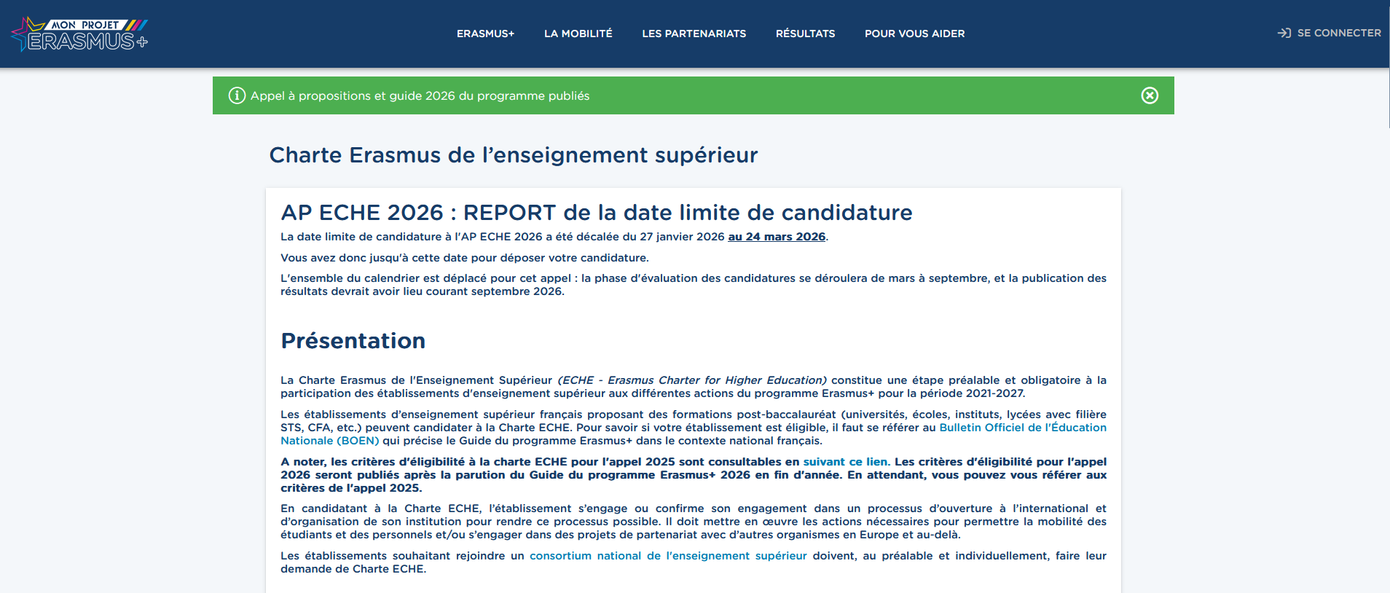

Mon Projet Erasmus+ et la fiche action ECHE (1/2)
Notes:
Mon Projet Erasmus+ est le site d’information et d’accompagnement des candidats et porteurs de projet Erasmus+.
https://monprojet.erasmusplus.fr/
Si vous étiez actif dans l’ancien programme 2014-2020, Mon Projet Erasmus+ remplace le site Penelope+ pour les appels à candidature à partir de 2021 (Penelope+ perdure pour le suivi des conventions antérieures).
Mon Projet Erasmus+ apporte toutes les informations nécessaires pour déposer une demande de subvention Erasmus+ pour un projet de mobilité ou de partenariat et pour suivre ses projets en cours.
Sur ce site, vous trouverez notamment une fiche action ECHE, c’est-à-dire une page dédiée à l’appel à candidatures « Charte Erasmus pour l’enseignement supérieur » : https://monprojet.erasmusplus.fr/eche

Slide 55
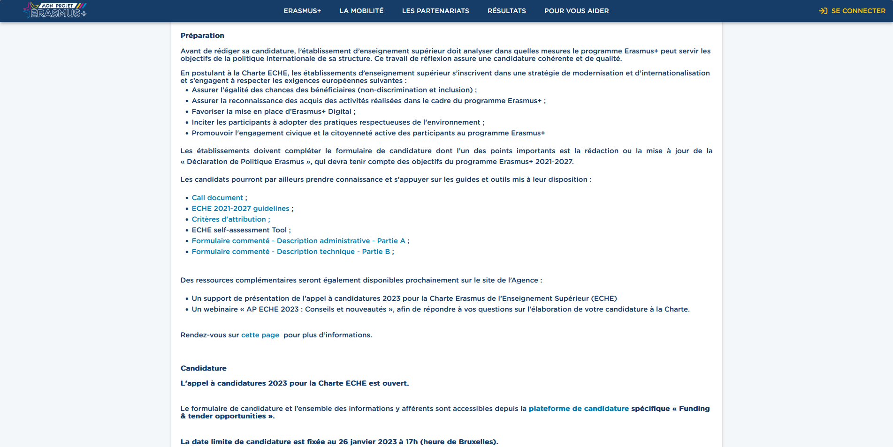
Mon Projet Erasmus+ et la fiche action ECHE (2/2)
Notes:
Vous trouverez notamment sur cette page, les ressources essentielles à consulter pour préparer votre candidature :
Le « call document » (= l’appel à candidatures ECHE) ;
Les ECHE guidelines (= les lignes directrices ECHE). Vous y trouverez notamment des orientations pour mettre en œuvre les principes fondamentaux ECHE ;
Les critères d’attribution détaillés en français ;
Un formulaire commenté de la Partie A (Description administrative) : nous vous expliquons dans ce document, étape par étape, comment remplir cette partie du formulaire de candidature ;
Un formulaire commenté de la Partie B (Description technique) : de la même manière, nous vous expliquons dans ce document, étape par étape, comment remplir cette partie du formulaire de candidature

Slide 56
Ressources incontournables
Bulletin Officiel de l’Education Nationale n°3 du 16 janvier 2025 (en attente de publication du Bulletin 2026 qui prévaudra)
Appel à candidatures ECHE 2026 (Call for certifications en anglais)
Lignes directrices ECHE (ECHE Guidelines en anglais)
Critères d’attribution détaillés
Formulaire de candidature commenté – Description administrative (partie A)
Formulaire de candidature commenté – Description technique (partie B)
Notes:
Les Lignes directrices ECHE ou ECHE Guidelines détaillent les attendus des principes de la Charte et conseillent sur la manière de les mettre en œuvre dans votre établissement.
Les critères d’attribution détaillés sont la traduction française de ces critères tels que rédigés en anglais dans l’appel à candidatures ECHE.
A NOTER : le Formulaire de candidature commenté – Description administrative (partie A) reste identique à celui de l’AP ECHE précédent. Il est encore indiqué la date limite de candidature de l’ancien appel à candidatures ; veuillez ne pas en tenir compte. Idem pour la phrase page 2 indiquant « L’Agence nationale a envoyé un mail d’information […] à chaque établissement titulaire de la charte pour l’informer de la procédure à suivre. »
Les indications contenues dans le reste du document restent d’actualité.
Le Guide du programme Erasmus+ 2026 peut également être utile à consulter (https://erasmus-plus.ec.europa.eu/resources-and-tools/documents-and-guidelines?facets__field_eac_type=96) , bien que l’appel à candidatures ECHE ne soit pas publié dans ce document. Vous y trouverez les appels à projets des diverses actions Erasmus+ de l’enseignement supérieur (Action-Clé 1_Mobilités & Action-Clé 2_Partenariats).

Slide 57
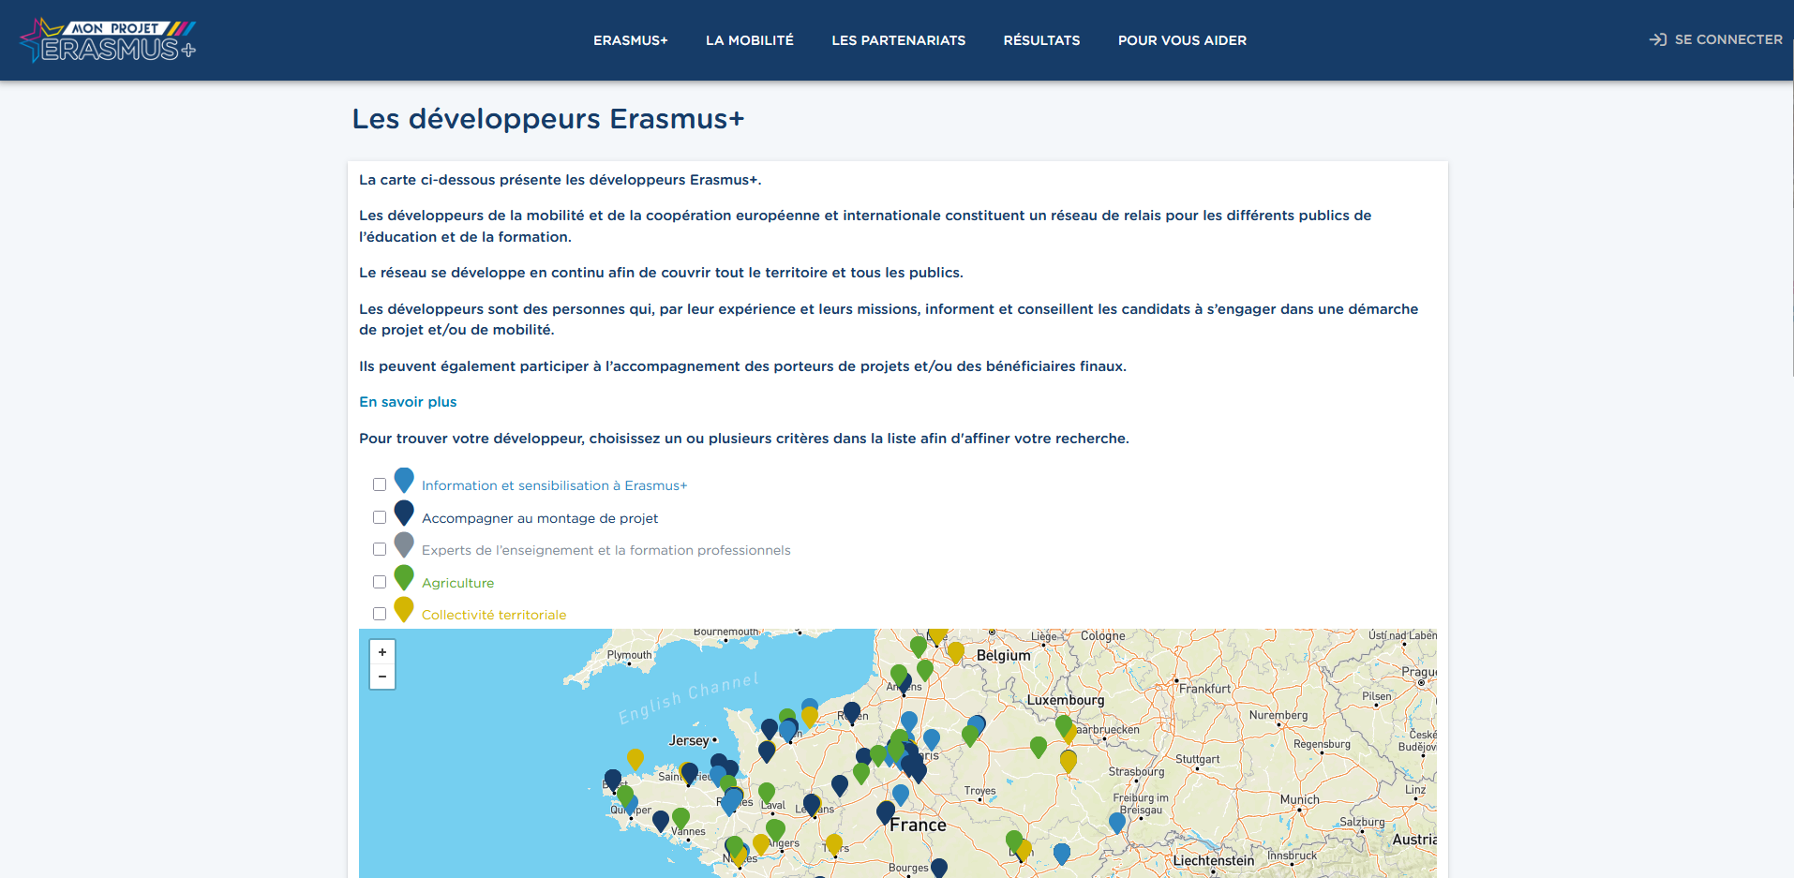
Près de chez vous, un Développeur Erasmus+
Notes:
Le réseau des Développeurs Erasmus+ est un réseau de personnes qui s’engagent pour informer et accompagner près de chez eux les structures candidates aux projets Erasmus+.
Pour l’AP ECHE 2026, certains Développeurs proposent des formations d’information et/ou d’accompagnement à la candidature à la Charte ECHE.
Sur le site Mon Projet Erasmus+, accédez à une carte interactive pour voir si un Développeur propose ce type de formation près de chez vous.
Le lien vers cette page : https://monprojet.erasmusplus.fr/developpeur

Slide 58


Contact :
promotion.superieur@agence-erasmus.fr

